Slide 1
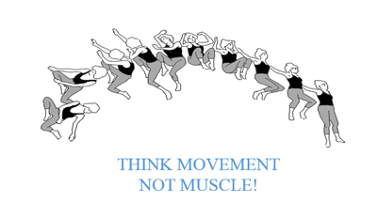
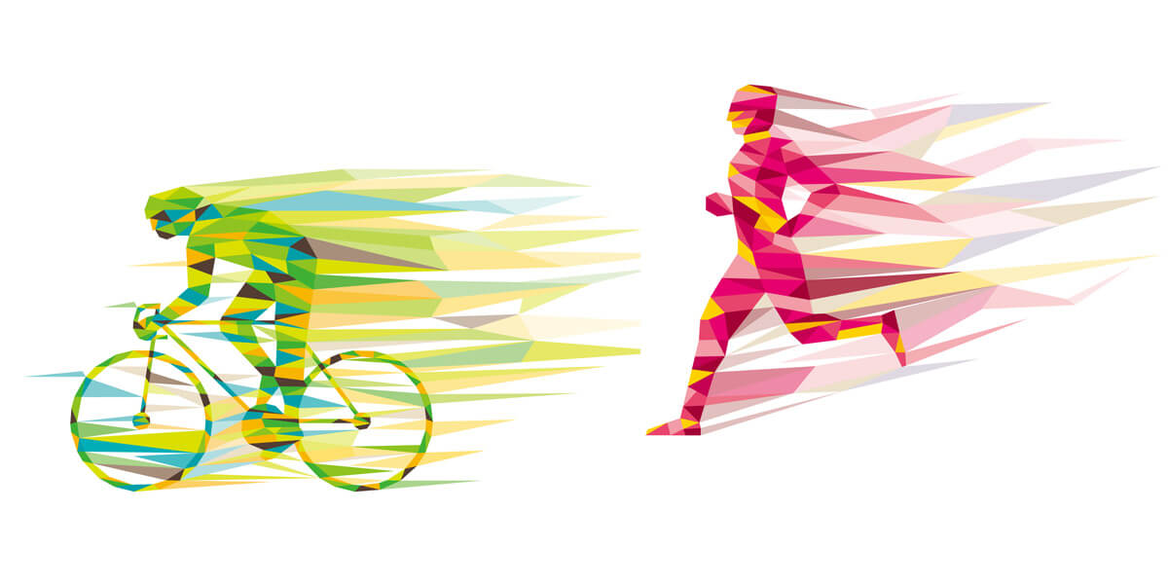
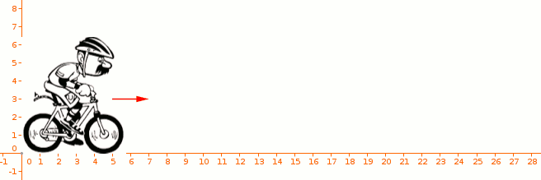
פרק 5 – עמ' 59
מבוא לפרק התנועה
תנועה שינוי מקום של גוף ביחס למקומם של גופים אחרים במרחב במהלך זמן

Slide 2
שתי תכונות חשובות המתקיימות בכל סוגי התנועה:
כל תנועה היא יחסית,
מכיוון שמיקומו של הגוף הנע נמדד ביחס לנקודה מסוימת. גוף יכול להיות בתנועה ביחס לנקודה אחת ובמנוחה ביחס לנקודה שניה.
כל תנועה אורכת זמן.
אפילו אם השינוי במיקום של הגוף הוא מהיר מאד, עד כי נראה שהוא לא ארך זמן בכלל, עדיין עבר זמן כלשהו תוך כדי התנועה.

Slide 3
יחסיות התנועה
גוף בתנועה הוא גוף המשנה את מקומו בזמן.
שינוי זה הינו יחסי:
לדוגמה אדם הנוסע ברכב נע, משנה את מקומו ביחס לצופה הנמצא על קרקע, אך בו בזמן הוא במנוחה ביחס לנוסע (צופה) אחר הנמצא ברכב, כלומר מקומו ביחס לנוסע האחר אינו משתנה.
תנועה ומנוחה אינם מושגים מוחלטים אלא הם יחסיים
הקביעה אם גוף נייח או נע תלויה בצופה
המושגים "מקום", "מהירות" ו"תאוצה", בהם עוסקים במהלך לימודי הקינמטיקה, הם גדלים יחסיים.

Slide 4
גוף במנוחה
גוף בתנועה

Slide 5

תנועה
לפי הקצב:
קבוע לא קבוע
לפי המסלול:
קו ישר נראה
קו ישר בלתי נראה
קו עקום נראה
קו עקום בלתי נראה

Slide 6
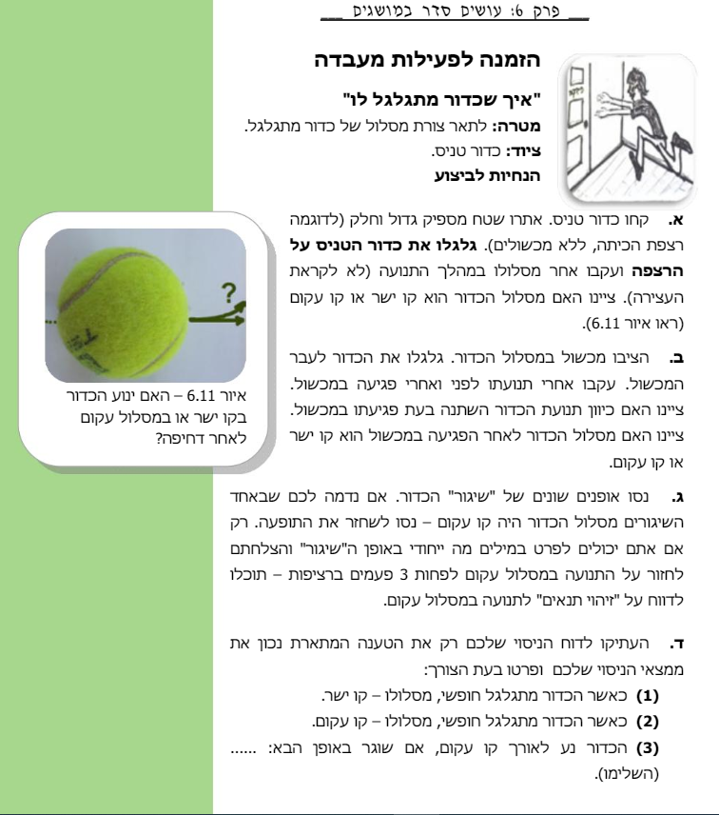
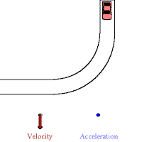

תרגול
מסלול
עמוד 77 בספר

Slide 7
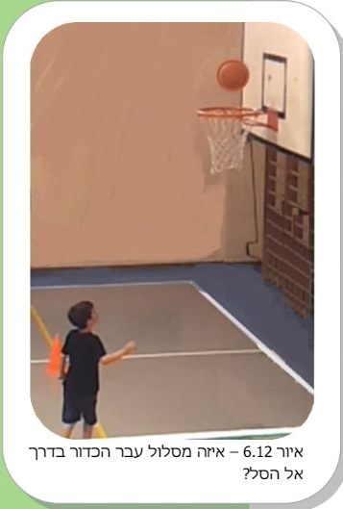
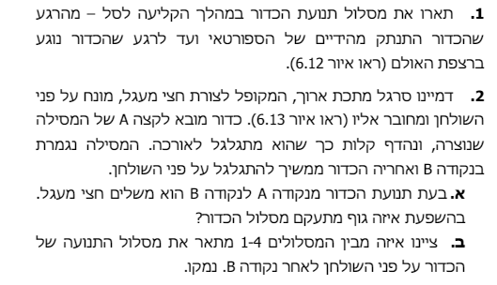
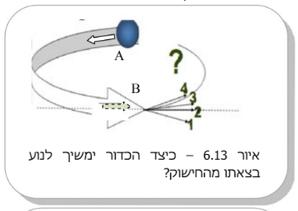
שאלות ותרגילים
עמוד 78 שאלות 1-3

Slide 8
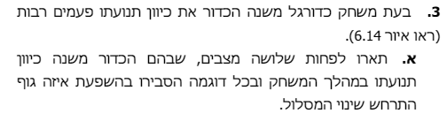
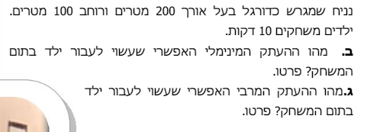

Slide 9
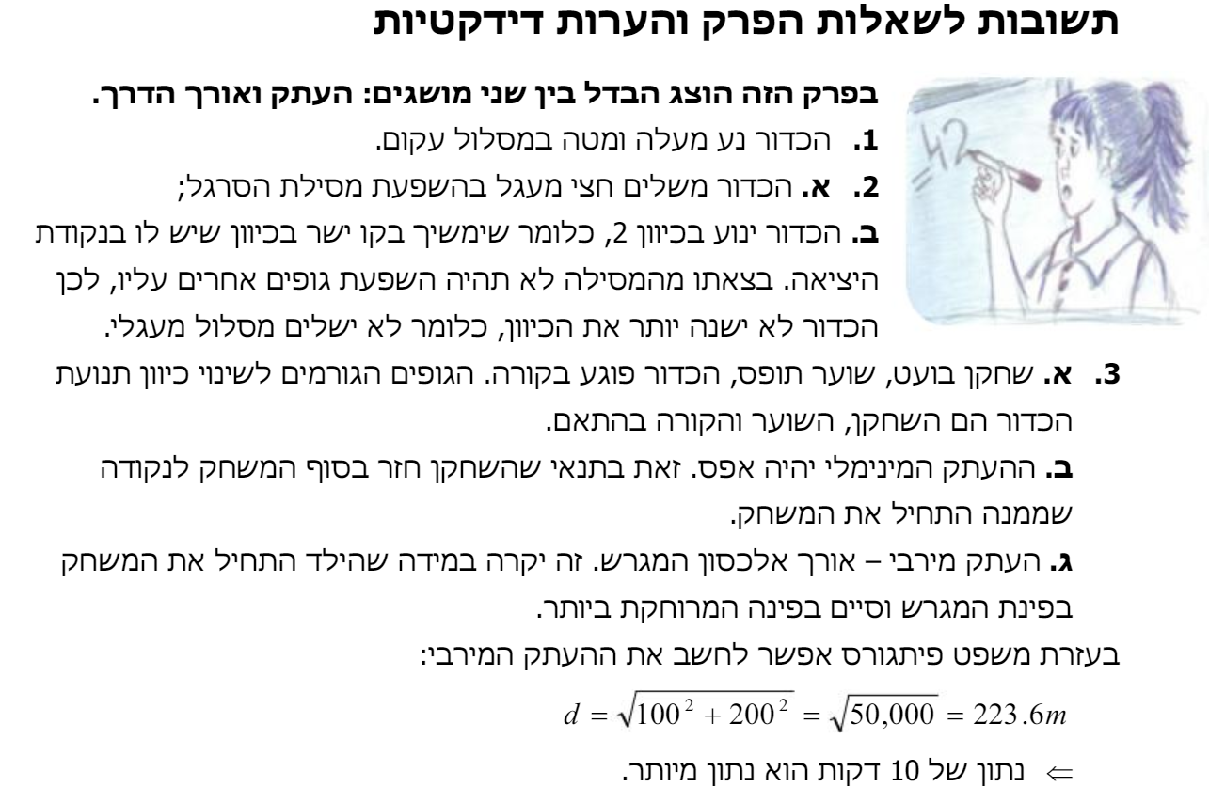
תשובות

Slide 10
תנועה
מושגים בסיסיים

Slide 11
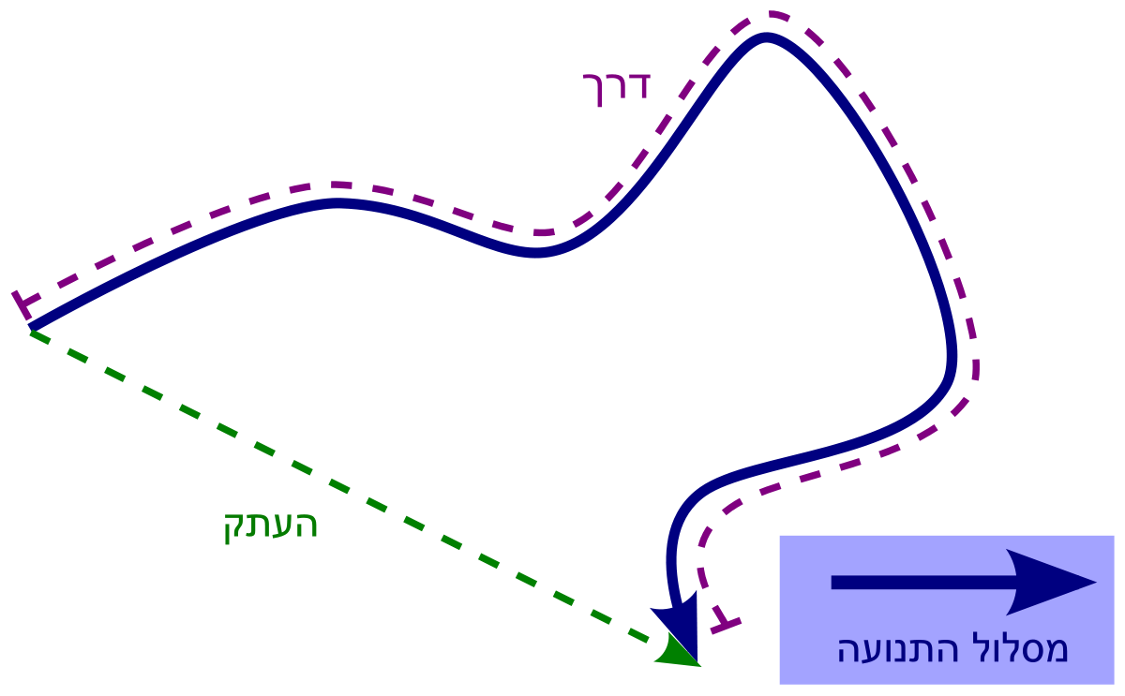
קינמטיקה (מושגים בסיסיים )
מיקום הגוף
דרך
העתק
תנועה - שינוי במיקומו של הגוף יחסית לגופים אחרים במרחב המתרחש במשך פרק זמן מסוים.
איפה ?
A
B

Slide 12
הגדרת המושג "מקום"
הגדרה: מקומו של גוף הנע לאורך קו ישר הוא שיעור הנקודה שבה נמצא הגוף על פי ציר מקום. (מיקום הוא ענין יחסי )
*המקום של גוף תלוי בכיוון שבו נבחר הציר, ובמקומה של נקודת הראשית.
דוגמה: על ציר x שלהלן ניצבים שני גופים A ו- B.
מקומו של A הוא: x_{A}=6[m] , מקומו של B הוא: x_{B}=-8[m] .
נקודת הראשית
B
A
-8
-6
-4
-2
0
2
4
6
8
x[m]

Slide 13
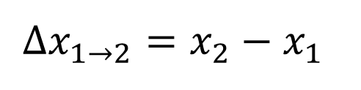
מקומו של גוף 3 מאפיינים
לצורך תאור מקומו של גוף שנע בקו ישר יש לבחור ב- 3 מאפינים :
1. יחידת האורך.
2. נקודת הראשית.
3. כיוון הציר.
השיעור (הקואורדינטה) (X) של גוף מציין את מרחק הגוף מן הראשית
המקום היחסי של גוף אחד ביחס לשני הוא הפרש השיעורים שלהם
נקודת הראשית
יחידת האורך
כיוון הציר
-8
-6
-4
-2
0
2
4
6
8
X[m]
$$Δx_{1→2}=x_{2}−x_{1}$$

Slide 14
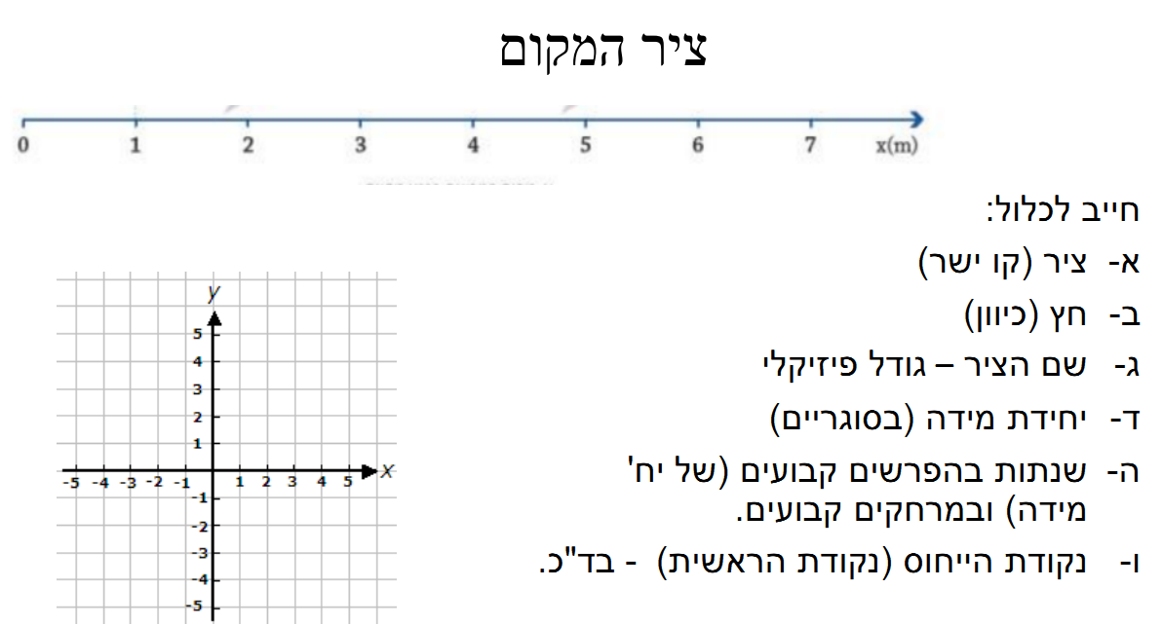

Slide 15
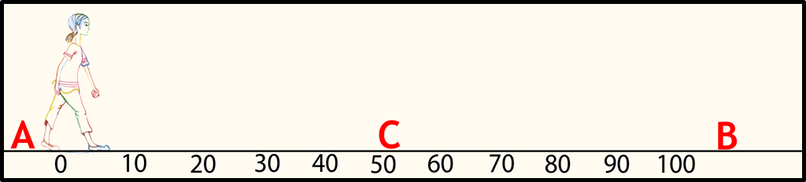
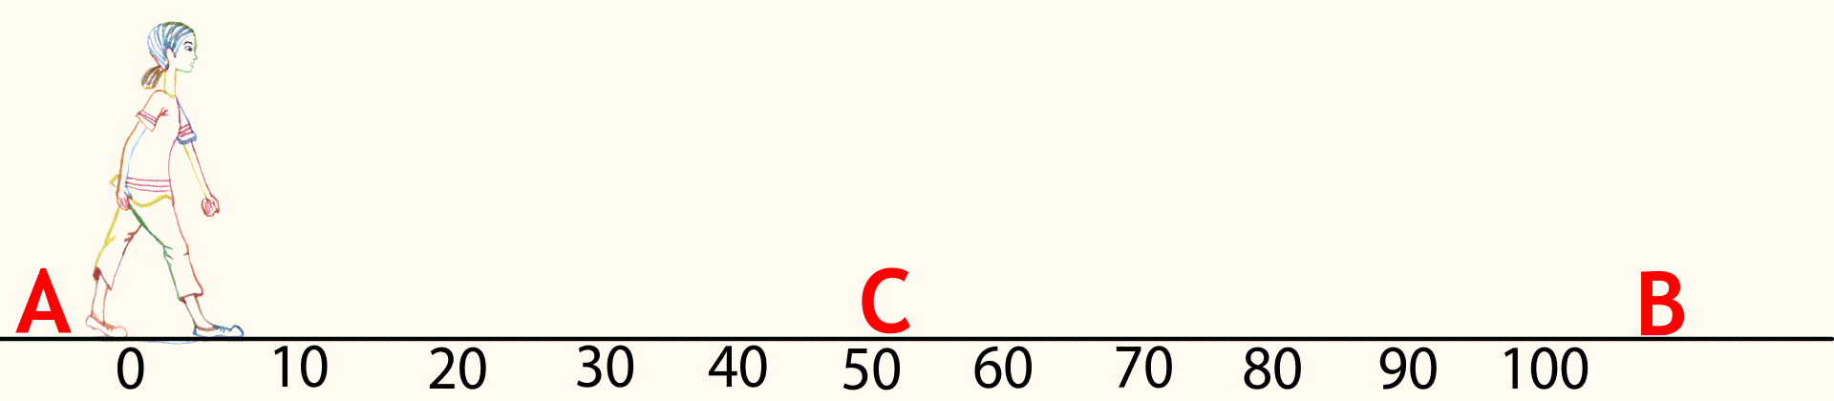
הגדרת המושג "מרחק"
A ו B הן שתי נקודות על הציר, שהשיעורים שלהן הן: x_{A} = 6[m], x_{B} = -8[m] .
הגדרה: המרחק בין שתי נקודות הוא הערך המוחלט של הפרש השיעורים שלהם:
מסקנות מהגדרה זו:
המרחק בין A ל-B שווה למרחק בין B ל- A.
המרחק אינו תלוי בבחירה של נקודת הראשית או של כיוון הציר.
דוגמה: מהו המרחק בין שני הגופים, הנמצאים בשני המקומות A ו- B המצוינים באיור?
פתרון:
B
A
-8
-6
-4
-2
0
2
4
6
8
X[m]

Slide 16
הגדרת המושג "העתק"
גוף שנע נמצא בזמנים שונים במקומות שונים. על מנת לתאר את תנועתו נגדיר את המושג הבא:
הגדרה: ההעתק בין שתי נקודות הוא הפרש השיעורים של שתי הנקודות:
ההעתק של גוף מ- A ל- B אינו שווה להעתק של הגוף מ- B ל- A.
נשים לב כי העתק אינו תמיד שווה למרחק בין A ל- B.
הסימן של ההעתק נותן מידע על כיוון התנועה של הגוף.
יחידות ההעתק הן יחידות אורך.
הסימון Δ (דלתא) הוא אות יוונית המשמשת כסימון מקובל לשינוי בגודל מסוים, ההפרש בין ערכו הסופי של הגודל לערכו ההתחלתי.
A
B

Slide 17
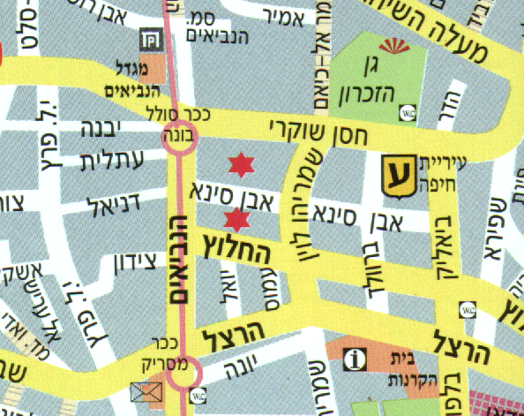
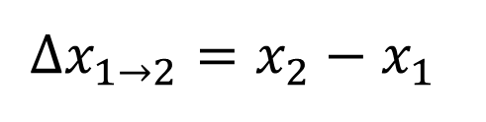
דרך והעתק
דרך (S) - אורך מסלול התנועה
העתק (הזזה) - מידת השינוי במיקום
(הפרש השיעורים-קואורדינטות) של גוף נע
$$Δx_{1→2}=x_{2}−x_{1}$$
האם יתכן שהעתק יהיה גדול מהדרך ?
במכניקה קלאסית, העתק הוא הווקטור הקצר ביותר המחבר בין נקודת מדידה התחלתית של מיקומו של גוף לנקודת מדידה סופית של מיקומו של גוף.
כיוונו של ווקטור ההעתק הוא ככיוון ישר דמיוני המחבר את שתי הנקודות וגודלו כאורך הישר.
דרך נוספת להגדיר העתק היא להגדירו כהפרש בין וקטור מיקום הגוף בסוף התנועה לוקטור מיקומו בתחילת התנועה,
ווקטור ההעתק אינו מושפע מהדרך בין נקודות המדידה בה עבר הגוף, אלא רק ממיקומו הסופי וההתחלתי של הגוף.

Slide 18
העתק- המשך
ההעתק של גוף הנע לאורך קו ישר עשוי להיות חיובי, שלילי או אפס.
x₁
x₂
X(km)
+ העתק חיובי
עם כיוון הציר
-8
-6
-4
-2
0
2
4
6
8
x₂
x₁
- העתק שלילי
נגד כיוון הציר
-8
-6
-4
-2
0
2
4
6
8
X(km)
x₂
x₁
העתק 0
חזר למוצא
-8
-6
-4
-2
0
2
4
6
8
X(km)

Slide 19
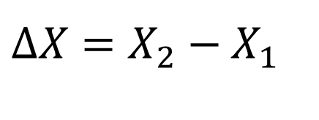
העתק
העתק מציין שינוי מיקומו של הגוף
עבור גוף שנע על קו ישר ההעתק מוגדר על ידי
כאשר X1 ו-X2 הם המיקום התחלתי והסופי בהתאמה
העתק עשוי להיות חיובי או שלילי בהתאם לכיוון ההתקדמות של הגוף .
האם יתכן שהעתק שווה ל-0 כאשר דרך שונה מ-0 ?
$$ΔX=X_{2}−X_{1}$$

Slide 20
גדלים בפיסיקה מסוג וקטור והעתק :
סקלר – גודל שיש לו כמות אך אין לו כוון, לדוג': דרך , זמן, טמפ'.
וקטור גודל שיש לו כמות ו- כיוון, לדוג': העתק, מהירות, כוח.
לדוגמה: רכב נוסע מחיפה לת"א (מרחק 100 ק"מ) וחזרה עד לזיכרון יעקב (מרחק 60 ק”מ)
הדרך (סקלר)אותה עבר = גודל סקלרי סה"כ המרחק שהרכב עבר 160 ק"מ התרגיל: 100ק"מ+60 ק"מ
העתק (וקטור): השינוי בין מקום הגוף הסופי לנק' ההתחלה הוא:
40 =גודל וקטורי. התרגיל: 40-0 ק"מ
נמדד ביחס לנק' האפס, יש לו כיוון.

Slide 21
תרגיל: העתק ודרך
תלמיד יוצא מביתו ונוסע לבית הספר הנמצא במרחק 6 [ק"מ] מזרחית לביתו. בחוזרו הוא נוסע בכיוון הנגדי, ומתעכב במתנ"ס העירוני הנמצא 4 [ק"מ] מערבית לביתו, ואח"כ שב אל ביתו.
א. חשבו את ההעתק בכל אחד משלושת חלקי התנועה של התלמיד.
ב. חשבו את ההעתק הכולל של התלמיד.
ג. חשבו את הדרך שהתלמיד עבר.

Slide 22
פתרון:
נבחר את הכיוון החיובי של הציר x מזרחה, ואת הראשית שלו בביתו של התלמיד: x₀=0 .
x₃
x₂
x₀
x₁
-8
-6
-4
-2
0
2
4
6
8
X(km)

Slide 23
פתרון תרגיל: ההעתק ודרך
א. העתק התלמיד בתנועתו מביתו לבית הספר:
העתק התלמיד בתנועתו מבית הספר למתנ"ס העירוני:
העתק התלמיד בתנועתו מהמתנ"ס העירוני לביתו:
ב. ההעתק הכולל של התלמיד:
נשים לב שההעתק הכולל שווה לסכום ההעתקים החלקיים:
ג. הדרך שהתלמיד עבר שווה לסכום הערכים המוחלטים של ההעתקים :

Slide 24
?
מהו מיקום הגוף ?
האם מיקומו של הגוף תלוי בבחירת ראשית הצירים ?
האם מיקומו של הגוף משתנה כאשר משתנה כיוונו של הציר ?
האם המקום היחסי של הגוף תלוי בבחירת כיוון הציר ?
האם המקום היחסי של הגוף תלוי בבחירת נקודת ראשית הצירים ?
לא
לא
כן
כן
כן
האם להעתק יש כיוון ?

Slide 25
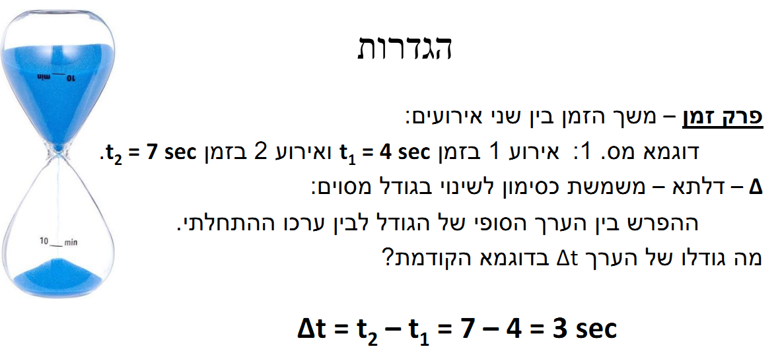
הגדרת המושג "פרק זמן "

Slide 26
ח ז ר ה

Slide 27
חזרה 1

Slide 28
חזרה על מושגים
תנועה = שינוי מקום של עצם המתרחש בזמן
תנועה ומנוחה הינם מושגים יחסיים. יש לציין את גוף הייחוס.
מסלול תנועה = קו המחבר בין המקומות, בהם היה או יהיה עצם המבצע תנועה כלשהי.
קו המסלול הינו ייצוג בלבד של התנועה. הוא אינו כולל מידע על הזמן בו הגוף נע בנקודות שונות במסלול. בפיסיקה מציגים את המסלול במערכת צירים.

Slide 29
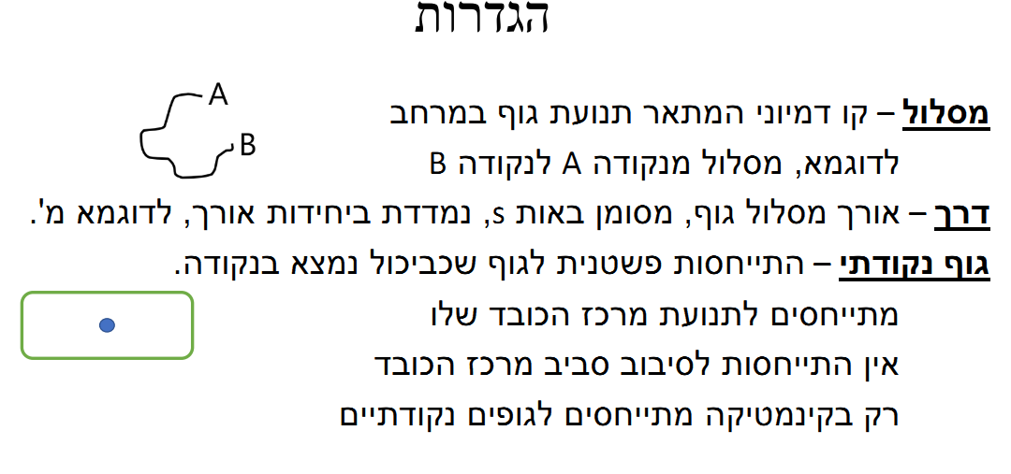
הרחבת המושגים מהשקף הקודם

Slide 30
שימו לב:
1. באופן כללי הדרך והעתק אינם שווים.
הם יכולים להיות שווים רק כאשר הגוף מתרחק בקו ישר מהמקום בו התחיל את תנועה.
2. העתק של גוף, קטן או שווה לדרך שהגוף עבר, אך אינו יכול להיות גדול ממנה.
3. גודל העתק בתנועה אינו מעיד על הדרך שהגוף עבר.
4. העתק חיובי מעיד על כך, שהגוף התרחק ממקום המוצא בכיוון שנבחר כחיובי.

Slide 31
יש העתק חיובי ושלילי. נמדד ביחס לכיוון שנבחר כחיובי.
העתק יכול להיות שווה או קטן מהדרך. אך לא גדול ממנה.
רישמו:
כיצד מחשבים העתק ?
העתק הוא ההפרש בין מיקומו הסופי של של הגוף למיקומו ההתחלתי.
מהי יחידות המידה של העתק ?
כמו של כל מרחק העתק נמדד במטרים.
שרטטו תרשים המתאים לגוף שעבר מרחק X בזמן t מנק' ה-0 ואת הנוסחא של חישוב העתק.

Slide 32
תיאור תנועה – סיכום ביניים
כדי לתאר תנועה עלינו לדעת:
את את המרחק.
את משך הזמן שנדרש לגוף לעבור את המרחק הנ"ל.

Slide 33
לסיכום: מה למדנו ?
הבדל בין וקטור לבין סקלאר.
הבדל בין דרך להעתק
כדי לתאר תנועה עלינו לדעת:
את את המרחק
את משך הזמן שנדרש לגוף לעבור את המרחק הנ"ל
.

Slide 34
סיכום השיעור
הגדרת המקום: מקומו של גוף הנע לאורך קו ישר הוא שיעור הנקודה שבה נמצא הגוף על פי ציר מקום.
הגדרת המרחק: הערך המוחלט של הפרש השיעורים של שתי הנקודות:
הגדרת העתק: הפרש השיעורים של מיקום הגוף (בזמנים שונים):
אורך הדרך שגוף נע עבר שווה לסכום הערכים המוחלטים של כל העתקיו:
ניתן להציג את פונקציית מקום-זמן באמצעות שלוש דרכים: טבלה, גרף וביטוי מתמטי.

Slide 35
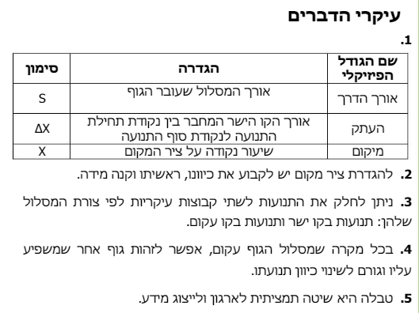
עמ' 78
סיכום ביניים למחברת
שאלות ותרגילים
עמוד 79 – 80 שאלות 9 - 4

Slide 36
ש.ב

Slide 37
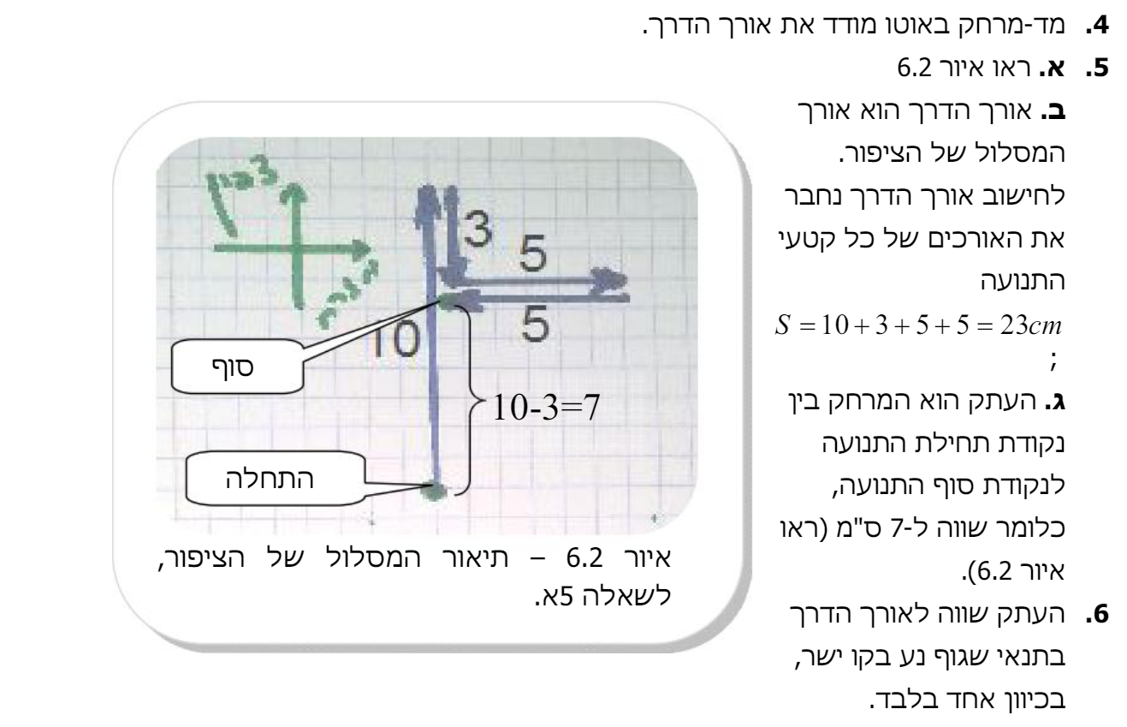

Slide 38
מ ה י ר ו ת

Slide 39
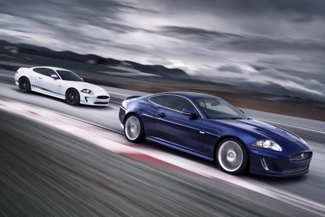
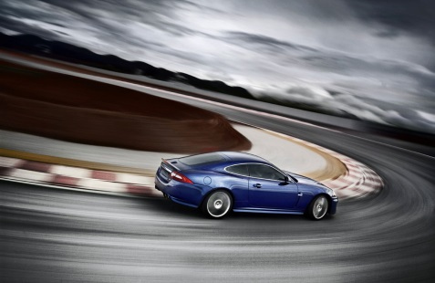
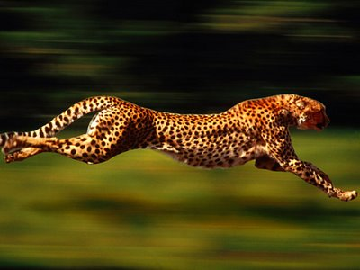
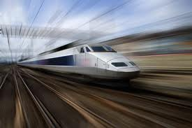
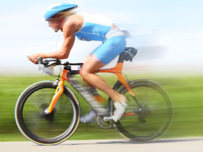
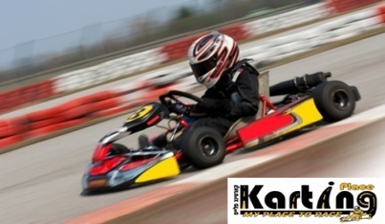
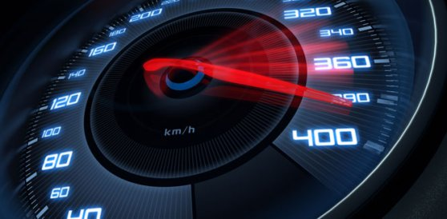
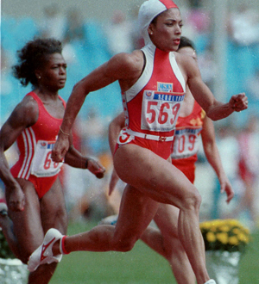
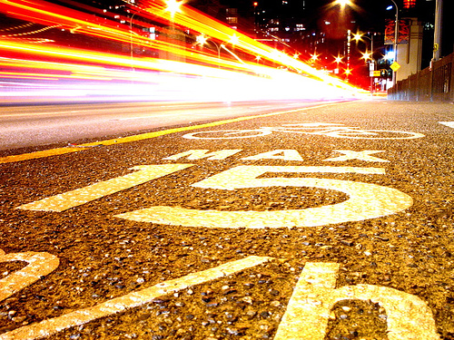
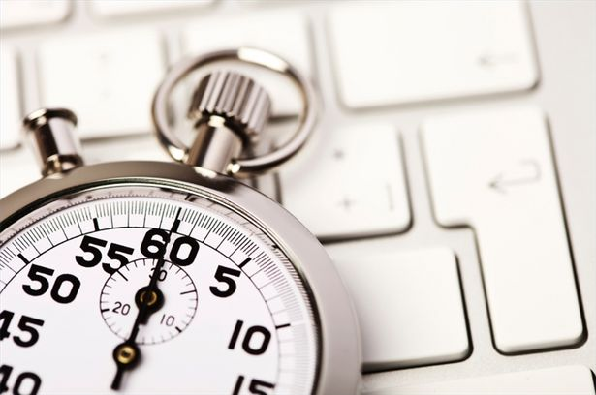

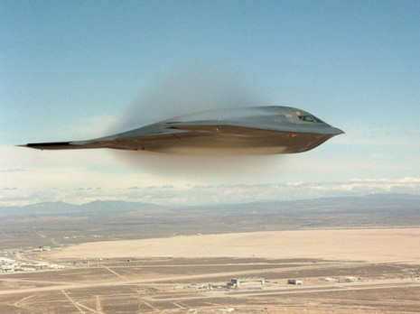
עמ' 27
km/h
מהירות
הגדרה, יחידות, מדידות

Slide 40
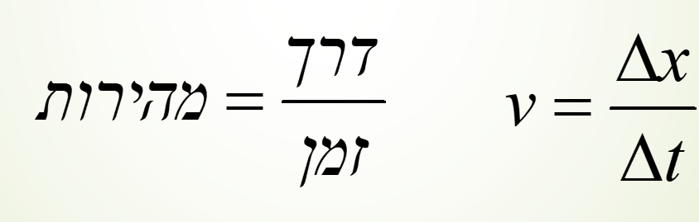
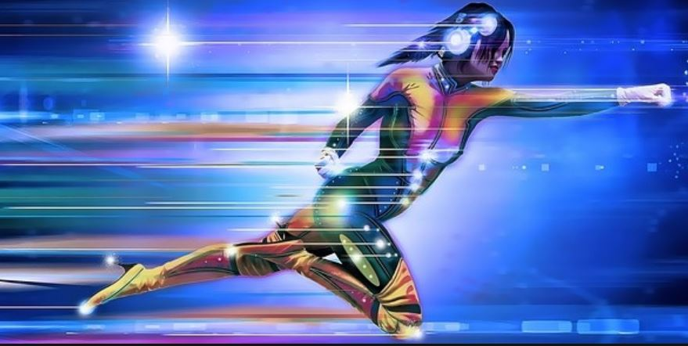
מהירות
גודל שנגזר מהמרחק ומהזמן גם יחד.
מהירות הגוף נקבעת ע"פ המרחק שעבר הגוף ומשך הזמן
שבו עבר את המרחק הזה.
המהירות היא ביחס ישר למרחק וביחס הפוך לזמן.
כלומר: המהיר יותר הוא מי שעובר אותה דרך בפחות זמן –
או מי שעובר באותו פרק זמן יותר דרך.

Slide 41
המהירות כגודל יחסי
כשאנו אומרים שמכונית נעה במהירות מסוימת הכוונה היא בדרך כלל ביחס למערכת צירים הצמודה לכדור הארץ, ולא ביחס לנהג הנמצא בתוך הרכב או ביחס למכונית אחרת.

Slide 42
יחידת לימוד זו :
היא חלק מתכנית הלימודים בתחום "תנועה".
היחידה עוסקת במושג המהירות במובן של :
Speed ולא Velocity.
כלומר:
ללא התייחסות לאופי הווקטורי של המהירות.
אלא כ - מהירות ממוצעת (לא כמהירות רגעית על פי הגדרתה הפורמלית ובמשמעויות הנובעות מכך.)

Slide 43
מהי מהירות ?
' מהירות ' פנים ופירושים רבים לה בשפה היומיומית ובמגוון רחב של תחומים.
אנו תמקד בזו הנוגעת לעניני ה - ' תנועה '. בהקשר זה עדין ננסה לתאר את המהירות באופן מילולי כ:
המהיר יותר הוא מי שעובר אותה דרך בפחות זמן - או מי שעובר יותר דרך באותו פרק זמן.
למעשה אנו שואפים ליותר מזה. לא רק לקבוע מי מהיר יותר, אלא לתת מידה כמותית למהירות.
לכאורה, מושג המהירות נראה פשוט למדי. נתבונן באדם שנוהג במכוניתו כאשר מד המהירות מורה 80 ק"מ לשעה. מה משמעות הדבר ? אם האדם יצליח לשמור על המצב של מד המהירות, כך שהוא מורה כל הזמן 80 ק"מ לשעה, הוא יחלוף על פני 80 ק"מ בשעה אחת. אם ינוע בתנאים כאלה במשך שעתיים, הוא יחלוף על פני 160 ק"מ. כדי לחשב את המהירות נחלק את מספר הקילומטרים במספר השעות. אם הנהג נסע 400 ק"מ במשך 5 שעות, אנו נחלק 400 ב-5, כדי למצוא שמהירותו הייתה 80 ק"מ לשעה. אפשר לכתוב זאת בהוראת חישוב פשוטה: המהירות (בק"מ לשעה) מתקבלת מחלוקת מספר הק"מ במספר השעות. זה נכון גם אם מספר השעות אינו שלם, ואפילו קטן מאחד. מי שנוסע במשך חצי שעה 40 ק"מ, נאמר עליו כי מהירותו היא 80 ק"מ לשעה, אף על פי שלא נסע במשך שעה. אם היה ממשיך לנסוע באותו קצב ומשלים שעה, היה עובר 80 ק"מ.
אם נסמן את ה- דרך ב-S ואת משך ה- זמן ב- t נוכל לרשום כי ה- מהירות V ניתנת על ידי V = S / t.
לדוגמא : אם רכב חולף על פני 400 ק"מ במשך 2 שעות, המהירות היא (על פי פעולת החילוק) – 200 ק"מ לשעה.

Slide 44
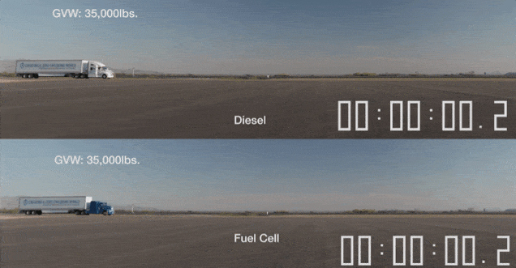
המהיר יותר הוא מי שעובר אותה דרך בפחות זמן –
או מי שעובר יותר דרך באותו פרק זמן.

Slide 45
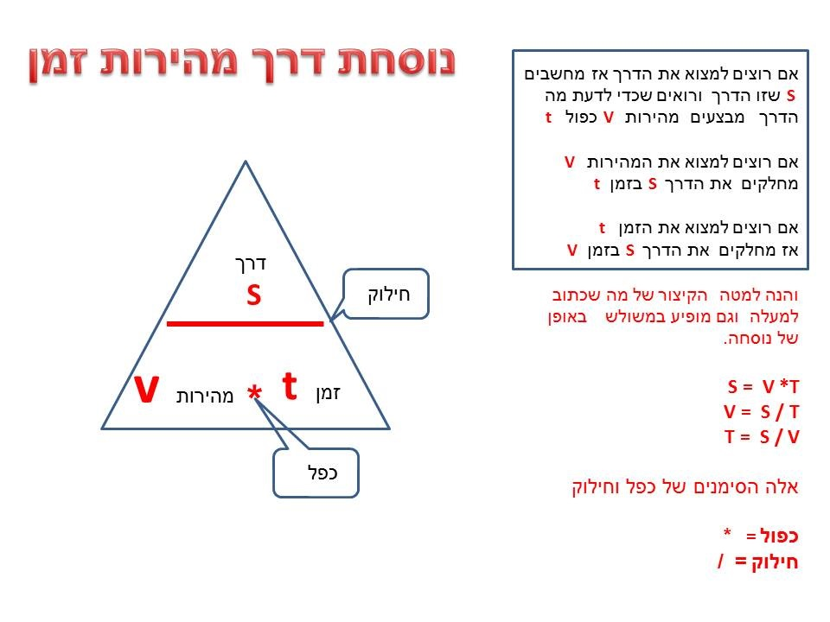
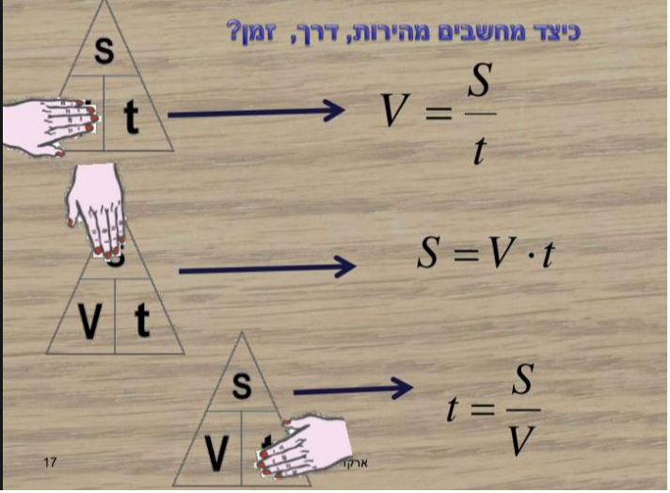

Slide 46
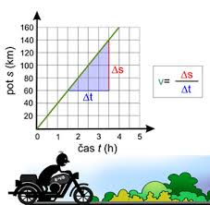

Slide 47
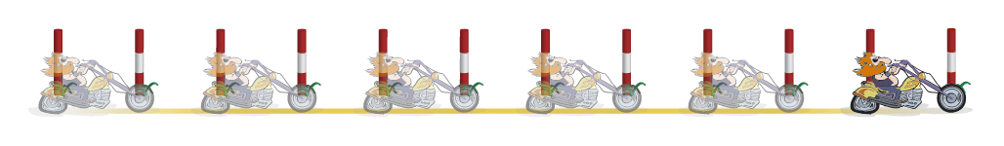
מהירות ממוצעת
הגדרת המהירות כ-S/t אינה מייצגת מה שקורה בחלקים שונים של פרק הזמן, אלא רק "מהירות ממוצעת" בפרק הזמן כולו.
תנועה קצובה
המקרה המיוחד שבו בכל פרק זמן מתקבלת תוצאה זהה בחישוב המהירות.
במקרה כזה אנו מדברים על "תנועה במהירות קבועה" , או " תנועה קצובה ".
תנועתו של גוף היא קצובה אם הוא עובר דרכים שוות בפרקי זמן שווים
שימו לב למרחקים השווים

Slide 48
מהירות
כאשר גוף נע בתנועה שוות מהירות, מהירות הגוף מוגדרת כהעתק הגוף ביחידת זמן. כלומר, אם בפרק זמן Δt הגוף מעתיק את מקומות בשיעור Δx, אזי מהירות הגוף, v, היא:
קצב שינוי העתק של גוף במשך הזמן

Slide 49
תנועה קצובה
הגוף עובר מרחקים שווים בזמנים שווים.
תנועה שוות מהירות
תנועה של גוף העובר העתקים שווים בפרקי זמן שווים.

Slide 50
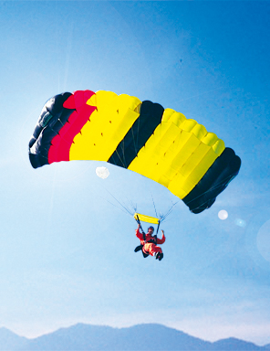
דוגמא לתנועה שוות מהירות
לאחר שמצנחו של צנחן נפתח, מהירותו ממשיכה לגדול בפרק זמן קצר, אולם החל משלב מסוים תנועתו קרובה מאוד לשוות מהירות

Slide 51
יחידות
כאשר מדובר במכוניות וברכבות, ק"מ לשעה הוא יחידה מקובלת, ומסמנים אותה כך: ק"מ/שעה או km/h (קמ"ש)
ק"מ/שעה אינו זהה למטר/שנייה.
מי שנע במהירות של 1 km/h עובר 1,000 מטרים ב-3,600 שניות,
ולכן מהירותו במטרים לשנייה תתקבל מפעולת החילוק 1000/3600 = 1/3.6.
מכאן נובע כי מהירות של 1 m/s שווה למהירות של 3.6 km/h
(מי שמעדיף מספרים שלמים יאמר כי :10 m/s שווה ל-36 km/h. זהו שער המעבר בין יחידות המהירות התקניות לאלה שמקובל להשתמש בהן בכלי רכב.
דוגמא :
בכדי לדעת ביחידות של - מטרים לשניה ( היחידות התקניות ) בהן נוסעת מכונית שמהירותה
90 קמ"ש ( קמ'/שעה )אנו נבצע זאת על פי הנוסחה הבאה :
בדוגמה זו זה מחושב : 25 מ/ש 90 : 3.6 =
ואם נרצה לדעת (הפוך ) בכמה קמ"ש נוסעת מכונית העוברת 25מ/ש אז נכפיל ב – 3.6 ואז נמצא :
90 קמ"ש = 3.6 X 25
היחידות התקניות למרחק ולזמן הן מטר ושנייה, בהתאמה.
אם כך, היחידה התקנית למהירות היא מטר לשנייה,
והיא תסומן על ידי מטר/שנייה או m/s.
90
קמ"ש
25
= 3.6 :
מ/ש
מ/ש
= 3.6 X
קמ"ש

Slide 53
מהירות קבועה
תנועה קצובה

Slide 54
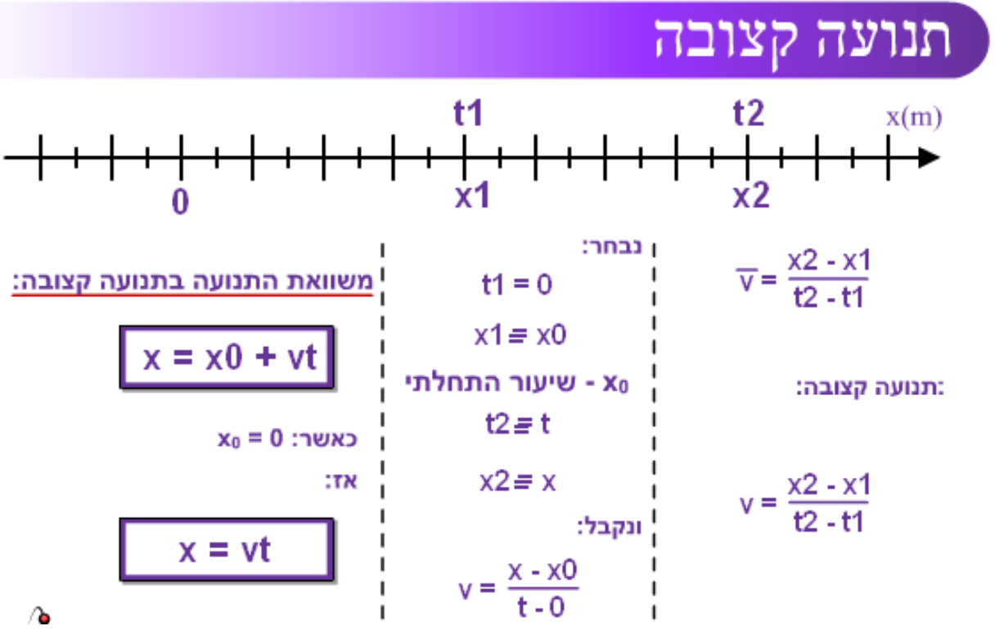
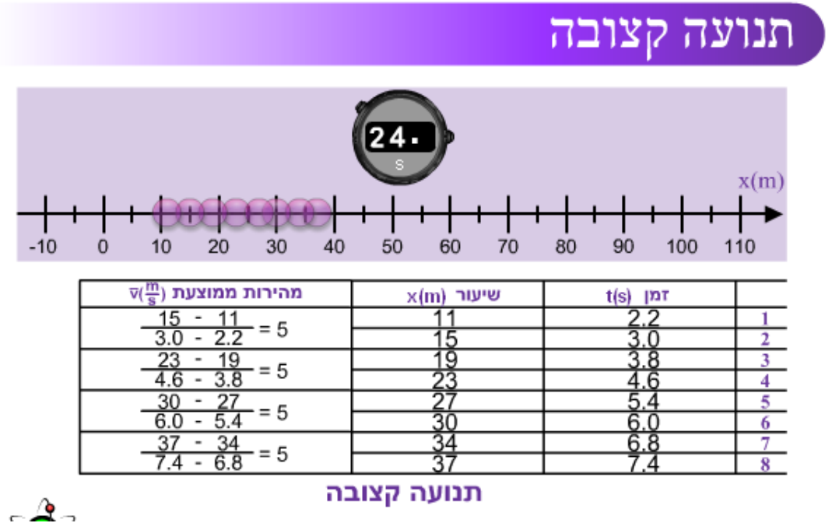

Slide 56
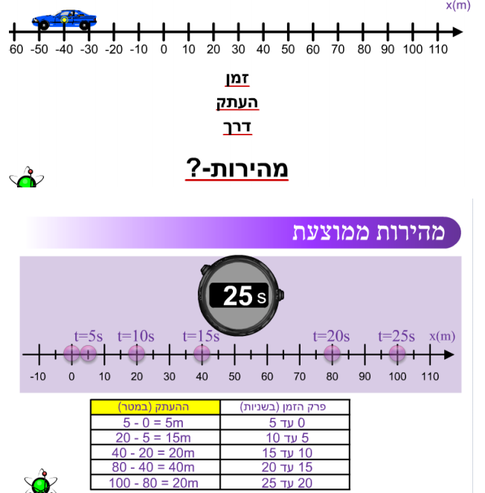

Slide 57
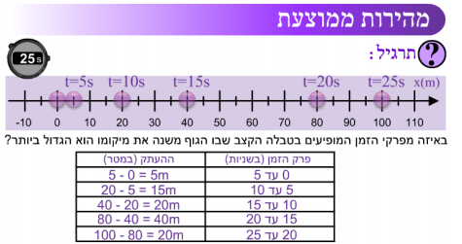
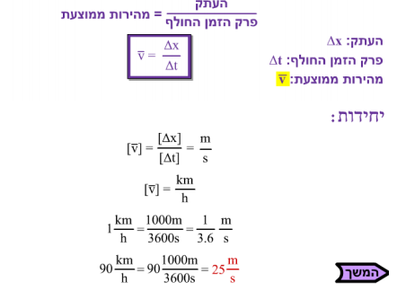

Slide 58
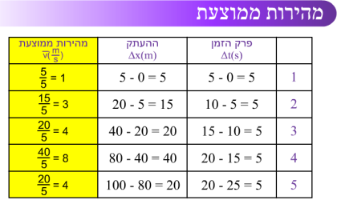
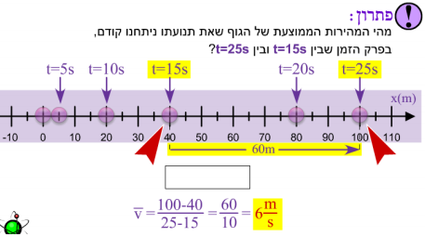

Slide 59
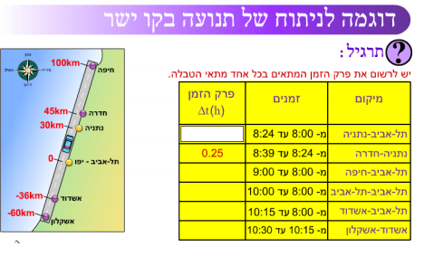

Slide 60


Slide 61


Slide 62


Slide 63
י צ ו ג י ם

Slide 64
יצוג חקירת תנועה
יצוגים

Slide 65
יצוגים
חקירת התנועה נעשית על ידי הצגת המקום כפונקציה של הזמן :
באמצעות טבלה
באמצעות גרף
באמצעות ביטוי מתמטי ( נוסחה )

Slide 66
ייצוג 1 : טבלת מקום-זמן
באמצעות טבלה ניתן להציג את מקומו של הגוף בזמנים שונים.
בעמודה הראשונה תופיע סדרת ערכי הזמן, ובעמודה השנייה תופיע סדרת ערכי המקום המתאימים.
הטבלה נותנת מידע על מקומו של הגוף בנקודות הזמן המופיעות בה, אך אין בה מידע על שמתרחש ביניהן.
t[s] | x[m]
0.0 | 2.00
1.0 | 0.00
1.5 | -0.25
2.0 | 0.00
3.0 | 2.00
4.0 | 6.00
5.0 | 12.00

Slide 67
דיאגרמת
פיזור

Slide 68
ייצוג II: דיאגרמת פיזור מקום-זמן
דיאגרמת פיזור היא סדרה של נקודות, המסומנות במערכת צירים, שבה הציר האופקי הוא ציר הזמן t, והציר האנכי הוא ציר המקום x.
כל נקודה מייצגת את המקום בו היה הגוף ברגע מסוים. כל נקודה שמוצבת במערכת צירים יש לה ערך X וערךY ערכים אלו מסמנים את מיקום הנקודה במישור, ערכים אלו נכתבים כך (ערך ציר Y ערך ציר X) לדוגמה (8 ; 5).
בתרשים מופיעה דיאגרמת הפיזור המתאימה לתנועה המיוצגת בטבלה מהסעיף הקודם.
דיאגרמה זו מציגה את המידע בצורה וויזואלית נוחה יותר מטבלה, אך עדיין לא ידוע מה קורה בזמני הביניים.

Slide 69
שאלה: גרף מקום זמן
דיאגרמת הפיזור הבאה מתארת את מיקומו של גוף כתלות בזמן.
האם נכון כי:
א. בקטע AB ובקטע OA הגוף מתרחק מנקודת מוצאו?
ב. בקטע BC הגוף נשאר באותו המקום?
ג. בקטע CD הגוף חוזר לכיוון נקודת מוצאו?
ד. כל התשובות נכונות?
x
B
C
A
D
O
t

Slide 70
מדיאגרמת פיזור לגרף רציף
גרף
גרף הוא תרשים כמו דיאגרמת פיזור חוץ מכך שהוא לא מציג נקודות אלא קו רציף.
הקו נקרא עקומה (גם אם הוא ישר) והעקומה עם הצירים נקרא גרף.
גרף שהוא קו ישר נקרא לינארי.
אם נתון לנו דיאגרמת פיזור ואנו רוצים להופכה לגרף נעביר קו כך שיעבור בצורה סבירה ליד הנקודות של הדיאגרמה (ברמה הזו סביר שידרשו מכם להפוך מנקודות לגרף רק גרף לינארי).
הגרף בעצם קובע כלל, כלומר איך הקשר יפעל תמיד גם במקרים שלא מדדנו.
לפעמים חלק מניבויי הגרף הם חסרי משמעות לכן צריך להפעיל שכל ישר מה אפשר להוציא מהגרף ומה לא.
לאחר ששרטטנו את הגרף מתעלמים מהנקודות המקוריות ומתייחסים רק לגרף.
טיפ: כשמשרטטים את העקומה כדאי לשחק איתה כך שהיא תיפול על שתי מקומות שבהם הנקודות הם עם ערך עגול דבר זה יעזור בחישובים עתידיים.
אם אנו רוצים קשר פשוט בין המשתנים העקומה צריכה להיות בצורה פשוטה: קו ישר פרבולה וכדו'

Slide 71
גרפים קווים

Slide 72
גרפים קווים
לגרפים
ק ו ו י
מ ב ו X

Slide 73
מטרות היחידה ( שקף זה הוא לידיעה ואינו להעתקה למחברת )
יחידת לימוד זו היא חלק מתכנית הלימודים בתחום "תנועה", אך היא רלוונטית ( מתאימה ) למרבית התחומים שיילמדו בעתיד. היחידה עוסקת בהיכרות עם גרפים קוויים (תיאור של השתנות גודל כלשהו במהלך הזמן), ביכולת להפיק מהם נתונים ותמונה כוללת, בבנייתם מתוך טבלת נתונים ובהשוואה בין שני הייצוגים האלה (הטבלה והגרף הקווי) ובמעבר ביניהם.
בתחום התוכן כוללת היחידה היכרות ראשונה עם גרפי מקום-זמן וגרפי מהירות-זמן.
מיומנויות - קריאת גרפים
הבנה של תחום "הגרפים".
הבנת קנה המידה בהקשר של גרפים.
קריאה (מן הגרף) של ערך המשתנה התלוי, בעבור זמן מסוים.
קריאה (מן הגרף) של הזמן, בעבור ערך מסוים של המשתנה התלוי.
זיהוי מגמות של עלייה וירידה במשתנה התלוי.
זיהוי הזמנים שבהם יש מעבר מעלייה לירידה ולהפך.
זיהוי התלילות (השיפוע, במובן האינטואיטיבי) של הגרף (באזורי זמן שונים של אותו
גרף קווי) עם קצב השינוי של המשתנה התלוי – רמה איכותית.
זיהוי מגמות של שינוי בתלילות (בשיפוע האינטואיטיבי) של הגרף עם שינויים
בקצב השינוי של המשתנה התלוי – רמה איכותית.
הבנת המשמעויות הפיזיקליות של התכונות המתמטיות האלה.
תיאור מילולי של המהלך הכולל לשלביו.
בניית גרפים מתוך נתונים מספריים והפקת נתונים מספריים מתוך גרפים
מעבר בין שני הייצוגים (טבלה וגרף) והכרת יתרונותיהם היחסיים

Slide 74

כיצד קוראים גרף ?
כיצד יוצרים גרף ?
אז בואו נלמד...

Slide 75

נתונים מספריים מתורגמים למידע חזותי...
הגרף מאפשר להבחין מיד במידע.
הגרף מתרגם נתונים מספריים למידע חזותי . כך מתאפשרת קליטה מהירה של המסר המרכזי .
מרחק Y
ניתן להציג נתונים במגוון דרכים. אחת הדרכים המועילות להצגת נתונים היא התצוגה הגרפית. התצוגה הגרפית מאפשרת הצגה ועיבוד של יחסים, תהליכים והשוואות באופן בהיר, מהיר ומשכנע. גרפים מקלים על השוואה בין תופעות, הם מראים מגמות של תהליכים באופן מובהק וברור, ניתן לשלוף מהם נתונים באופן קל יחסי.
זמן t

Slide 76



בואו נדבר על גרפים...
גרף – ביטוי ציורי לנתונים כמותיים המופיעים בטבלה וטקסט, סוגים:
גרף רציף (עקומה)
גרף עמודות
דיאגרמת עוגה

Slide 77

כלומר :
ישנם סוגים רבים ושונים של גרפים (עוגה, עמודות וכו' ... )
סוגי הגרפים מותאמים לאופי הנתונים אותם אנו מבקשים לחקור ולהציג.
במסגרת חקר התנועה אנו נעסוק בסוג המותאם של ה-
גרפים קווים.

Slide 78
גרף קווי
גרף קווי מציג קשר בין משתנים.
שני המשתנים הם משתנים כמותיים רציפים (משתנים המבוטאים במספרים שיכולים לקבל כל ערך בטווח מסוים (למשל: זמן, מסה, גובה, טמפרטורה, ממוצעים שונים וכדומה).
בגרף זה משתמשים כדי לראות שינוי במשתנה המושפע, בעקבות השוני בערכים של המשתנה המשפיע. ( למשל שינוי בתנועה, שהוא השינוי במיקום ביחס לזמן, או שינוי בקצב המהירות ביחס לזמן )
גרף עקומה (או גרף רציף): גרף שמציג נתונים כמותיים במערכת צירים. הסקלה על כל ציר היא ציר מספרים רציף. כל ציר מייצג משתנה כמותי (מספרי). גרף רציף מציג את הנתונים כנקודות מפוזרות במישור המחוברות ביניהן בקו היוצר עקום. הנקודות מבליטות את המדידות שנערכו והקו מבליט את מגמת העקום. משתמשים בגרף זה לבדיקה האם יש קשר בין שני משתנים ומהי מידת הקשר והמגמה.

Slide 79

גרף רציף – עושים שימוש בו כששני המשתנים הם רציפים ויש ביניהם קשר או תלות, הניתנים לביטוי מתמטי: כלומר, קיימת נוסחה המציגה את הקשר בין המשתנים. לכל נקודה בגרף קיים ערךX וערך Y.
בגרף רציף אפשר למצוא ערך של Y לכל ערך של X , כלומר הגרף הרציף מורכב מאינסוף נקודות
גרף המהווה קו ישר – גרף ליניארי (מבטא יחס ישר בין המשתנים)
הגרף ניתן לחיזוי בחלקו שלא נכנס לייצוג בגרף
x(m)
t(s)

Slide 80


כיצד קוראים גרף?
כותרת הגרף – מוסרת מידע אודות נושא בו עוסק הגרף ובדרך כלל מגדירה איזה מהמשתנים תלוי ובלתי תלוי.

Slide 81
צירים ומשתנים
בכל גרף יש מערכת צירים:
ציר אופקי המסומן באות X , וציר אנכי המסומן באות Y .
על ציר ה- X רושמים את הערכים של המשתנה שמכונה משפיע - בלתי תלוי.
על ציר ה- Y רושמים את ערכיו של המשתנה המכונה מושפע - תלוי.
כיצד קובעים מיהו המשתנה המושפע (התלוי) ומיהו המשתנה המשפיע (הבלתי תלוי ) ?
המשתנה המשפיע (הבלתי תלוי) הוא זה שהערכים שלו נקבעים מראש .המשתנה המושפע (התלוי) הוא זה שערכיו מתקבלים במהלך הניסוי.
Y
בודקים איזה משתנה מייצג ציר X (המשתנה המשפיע), מה הערכים של משתנה זה ובאילו יחידות הוא נמדד ?
בודקים איזה משתנה מייצג ציר Y (המשתנה המושפע), מה הערכים של משתנה זה ובאילו יחידות הוא נמדד ?
X

Slide 82





קנה מידה – פרופורציה, סקאלה, חלוקת קו באמצעות שנתות ליחידות שוות, יחס ואמצעי להשוואה בין הגדלים.
בודקים האם דרך החלוקה של הצירים נכונה:
  האם טווח הערכים מתאים לנתונים המוצגים בגרף ?
  האם המרווחים בין הערכים על גבי הציר אחידים ותואמים את קנה המידה?

Slide 83

מגמת השינוי בגרף – מצביעה על שינוי המשתנה התלוי (גדל או קטן) ביחס לשינוי המשתנה הבלתי תלוי
מתבוננים בעקום הנתונים – אילו מגמות יש בו ?
האם הוא עולה, יורד או קבוע ?
מה משמעות הדבר ?

Slide 84


  מידת שיפוע הגרף קובע את קצב השינוי.
שאלה לדוגמא:
הגרף הבא מתאר את תלות המקום בזמן של שתי מכוניות. איזו מכונית נוסעת מהר יותר ?
1
2

Slide 86

שאלה גרף מקום זמן
הגרף מתאר את תנועותיהם של שני כלי רכב הנעים על כביש ישר הנמתח מצפון לדרום. הכיוון החיובי של ציר ה-x הוא צפונה.
א. מה כיוון התנועה של כל אחד מכלי הרכב צפונה או דרומה? נמקו.
ב. מתי (באיזה רגע) חולפים כלי הרכב זה על פני זה?
ג. מתי (באילו רגעים) המרחק בין שני כלי הרכב הוא 40[km] ?
A
B

Slide 87
תיאור תנועה באמצעות ביטוי מתמטי
  נוסחה מכילה מידע רב יותר מאשר טבלה כיוון שהיא נותנת מידע עבור כל רגע ולא עבור מספר מוגבל של ערכי t.
משוואת התנועה
הפונקציה המתארת את תלות המקום X בזמן t

Slide 88
השוואה בין הייצוגים השונים לקשר מקום – זמן
טבלה | דיאגרמת פיזור | פונקציה מתמטית
יתרון: מציגה ערכים מדויקים | חיסרון: אינו מציג ערכים מדויקים | יתרון: מאפשר לדעת כל ערך בצורה מדויקת
חיסרון: אינה מציגה תמונה כוללת של התנועה | יתרון: מציג תמונה כוללת של התנועה | חיסרון: אינו מציג תמונה כוללת של התנועה
חיסרון: אינה מאפשרת לדעת כל ערך | חיסרון: אינו מאפשר לדעת כל ערך בצורה מדויקת | חיסרון: לצורך קבלת הערכים יש לבצע חישוב

Slide 89
ריכוז מהספר

Slide 90
פרק 6 - 'עושים סדר במושגים' – עמ' 70.
ריכוז הנלמד בנושא התנועה והמהירות עפ"י מתוך ספר הלימוד...

Slide 91

פרק 6 - עושים סדר במושגים – עמ' 70
אורך הדרך - S ו- העתק - ΔX
כשמשתמשים במושג אורך הדרך מתכוונים ל אורך המסלול שעובר הגוף,
אורך הדרך - נהוג לסמן באות -S
כשמשתמשים במושג העתק מתכוונים לאורך הקו הישר הדמיוני המחבר בין נקודת תחילת התנועה לנקודת סוף התנועה.
העתק – נהוג לסמן באות ΔX
הדרך = אורך המסלול S
העתק = קו ישר דמיוני המחבר בין נקודת תחילת התנועה לסופה ΔX

Slide 92



כיוון עמ' 72
בפיזיקה כדי לתאר את המיקום של גופים, מגדירים ציר מיקום.
כך ביחס לציר המוגדר קובעים את מיקומם של כל הגופים ואת שינוי מקום הגופים.
כדי להגדיר ציר קובעים את כיוון הציר ( מסמנים כחץ ) את ראשית הציר ( גוף היחוס או נקודת האפס ) מרחק הגוף ואת קנה המידה ( סרגל מרחקים ) מרחק הגוף מראשית הציר נקרא " מיקום הגוף " וממסומן באות X . מיקום הגוף יכול להיות חיובי או שלילי בדוגמה שבציור הכלב התחיל ממיקום שלילי ( בצד השלילי של הציור) חלף על פני ראשית הציר וסיים במקום חיובי.
בשפה מתמטית זה ירשם כך :
איך השתנה מיקום הכלב מערך 2- ל 2 , כלומר ב 4 מטרים ?

Slide 93

תנועות בקו ישר, תנועות בקו עקום, עמ' 73
המדענים מבחינים בין תנועות בקו ישר לבין תנועות בקו עקום.
לדוגמה אנו יודעים מנסיון החיים שפרי בשל יפול מעץ בקו ישר למטה ואילו עלה נושר יבצע מסלול מפותל עד נחיתתנו על הקרקע.
מתברר שכאשר גוף נע ללא השפעה של של גורמים אחרים הוא ינוע בקו ישר, ועם נעקוב אחר גופים הנעים בקווים עקומים נוכל תמיד לזהות שמסלולם התעקם בגלל השפעת גופים אחרים .

Slide 94
ייצוגים חזותיים - אמצעים גרפים
האמצעים הגרפים הם מידע המוצג ומאורגן באופן חזותי כלשהו. ארגון חזותי של מידע מסייע להבין את הנושא המרכזי של הטקסט ולכן כדאי להיעזר בו. האמצעים הגרפים העיקריים שבאמצעותם ניתן לארגן מידע הם :
טבלה
תרשימים
גרפים
טבלה – עמ' 74
טבלה היא שיטה לארגון נתונים ומידע. הטבלה מקילה על ההבנה, על הזכירה, ועל הקליטה של הנתונים, משום שהיא מרכזת את הנתונים בתבנית אחת מסודרת. יש שני סוגים עיקריים של טבלאות :
טבלאות שמרכזות נתונים / מידע על נושא אחד בלבד. למשל - דף קשר של תלמידים בכיתה.
טבלאות על יותר מנושא אחד והשוואה ביניהם בעזרת תבחינים (קריטריונים). למשל - טבלה המשווה בין סוגי מכוניות, שנת הייצור, נפח המנוע ומחיר.
החיסרון של טבלה הוא שהמידע המובא בה הוא מצומצם ואינו מביא דוגמאות, הסברים ופירוט. לכן חשוב לדעת לקרוא ולהבין טבלה.
כללים לקריאת טבלה:
הכותרת היא נושא הטבלה ומסבירה בתמצות את המופיע בה.
כותרת של עמודה היא הכללה של מה שנמצא בעמודה.
השדות שבעמודה הימנית, לרוב הם תבחינים שלגביהם יש השוואה בטבלה.
הנתונים שבטבלה יכולים להיות גבוהים או נמוכים, ביחס לשאר הנתונים. לעיתים אפשר לראות שהנתונים בעמודה מסוימת עולים או יורדים בהדרגה.

Slide 95

עמ' 78
שאלות ותרגילים
78 - 80
1, 2 א , ב . 4 – 9

Slide 96



מהי ההגדרה הפיזיקלית של המהירות ? עמ' 85
מהירות היא גודל פיזיקלי המתאר את קצב ואת כיוון תנועת הגוף.
כיוון המהירות מתואר במילים ‏ או בשרטוט.
בשרטוט מציגים את המהירות כחץ ישר בליווי מקרא לצדו. החץ עשוי להימצא בסמוך לגוף או בסמוך למסלול הגוף .
קצב התנועה מתואר במילים או באמצעות ‏ גודל פיזיקלי, הנקרא מהירות.
מהירות שווה ליחס )חלוקה ) בין המרחק שעובר הגוף לבין פרק הזמן , הדרוש לכך.
במילים אחרות זהו המרחק שעובר הגוף ביחידת זמן. נוכל לסכם את המילים הללו כך:
‏ מדענים מכל העולם הסכימו ביניהם על סמלים שמחליפים מילים. לשימוש בסמלים יש לפחות שני יתרונות:
קיצור רישום הרעיונות והסרת מחסומי השפה. הרישום בסמלים הוא בין-לאומי.
לדוגמה, מהירות מסומנת באות V‏ בכל הארצות ־ גם בישראל, גם בארצות הברית וגם בסין. V‏ ־ היא האות הראשונה של המילה האנגלית ,velocity‏ שפירושה מהירות.
איך מסמנים "פרק זמן" ? "פרק זמן" מסמנים בצמד אותיות ," " Δt‏ כפי שלמדנו בפרק 5.
איך מסמנים "מרחק שעבר גוף " ? כשמתכוונים להעתק מסמנים בצמד אותיות " Δ X‏ “
וכשמתכוונים לאורך הדרך מסמנים באות "S", כפי שלמדנו בפרק 6.
כעת נוכל לסכם את הגדרת המהירות כך:
ההבחנה בין שתי ההגדרות עשויה להיות מעניינת, אך אינה הכרחית בשלב זה,
בהמשך לימודי הפיזיקה נשתמש בעיקר במהירות כיחס בין העתק לבין פרק זמן,
לכן בספר זה, בכל דוגמאות בהמשך נשתמש בנוסחה

Slide 97


ניתוח עקיבות

Slide 99

  רשם זמן. נאמר שהחתול רץ ימינה – כאילו קושרים לו סרט לזנב ומקישים עליו במרווחי זמן קבועים. התרשים יתן "תרשים עקבות". ע"י שימוש ברשם זמן המקיש 50 פעם בשנייה. נקבל על הסרט תרשים עקבות, בין כל נקודה חלפו 0.2 שניות.

Slide 100




אלו הן תמונות סטרובוסקופיות- תמונות המדגישות את התנועה במהלך הזמן !

Slide 101
בעקבות כתמי הצבע
אם מכונית שנוסעת משחררת בפרקי זמן קצובים טיפות של צבע, נקבל סדרה של כתמי צבע על הכביש, שמתעדים את מקום המכונית במרווחי זמן קבועים. (מעניין להזכיר כי על עקרון זה מבוססות מכונות מודרניות לסימון קווי הפרדה מקוטעים על כבישים). אם יתברר, לדוגמה, כי הכתמים מתרווחים והולכים, נדע כי המהירות גדלה. נתבונן בסדרת כתמי הצבע על הכביש שלפנינו:
אם ידוע לנו כי המכונית נעה משמאל לימין, נוכל לומר כי המהירות הייתה במגמת גידול, אחר כך הייתה קבועה ולקראת ההגעה לקצה הימני של המסלול המסומן המהירות ירדה בקצב מהיר. "כביש כתמי הצבע" נותן מידע . אם נדע מה קצב שחרור טיפות הצבע, ונוכל למדוד את המרחקים בין הנקודות, יהיה לנו תיעוד כמותי של התנועה ונוכל לחשב מהירויות.
אין הכרח להחזיק את מכל הצבע בתוך הגוף הנע. החלופה האפשרית היא שמכל צבע יימצא במקום קבוע, בעוד הגוף הנע (בקו ישר) יגרור אחריו סרט. טיפות הצבע יפגשו כל פעם נקודה אחרת על הסרט וכך יתקבל תיעוד של נקודות על גבי הסרט הנע. תיעוד זהה לתיעוד התנועה.
( המוכר בארץ כ -"רשם זמן"). “ Ticker timer על עקרון מדידה זה מבוסס מכשיר ה-" מצמידים סרט נייר לחלקו האחורי של הגוף הנע. הסרט עובר מבעד לאתר קבוע שבו מסומנות עליו נקודות

Slide 102




הנוקש של הרשם מקיש 50 פעם בשניה על נייר הפחם שמתחתיו סרט הנייר.
מרווח הזמן בין נקישה לנקישה הוא
אם נמשוך את הסרט הוא ימצא בתנועה ותירשמנה עליו נקודות באופן שהזמן בין נקודה לנקודה הוא 0.02 שניות.
אם נקשור את סרט הנייר לגוף נע תהיה בידינו אפשרות למדוד את מהירותו הממוצעת בפרקי זמן שונים. המהירות הממוצעת תתקבל על ידי חלוקת המרחק שעבר הגוף בזמן החולף. את המרחק נמדוד באמצעות הנקודות שעל סרט הנייר ואת הזמן בהתאם למספר המרווחים. אם לדוגמה, נרצה לדעת את המהירות הממוצעת בפרק הזמן שחלף מהרגע בו נרשמה הנקודה A על הסרט לבין הרגע בו נרשמה הנקודה B (ראה תרשים).
A
B
$$Δx_{A→B}=12cm$$
נמדוד את המרחק AB ונחלק בזמן התנועה המתאים. בדוגמה המופיעה זמן זה הוא 0.12 שניות (0.02 x 6 = 0.12). אם AB נמדד בס''מ תהיה יחידת המהירות ס''מ/ שנ'. ( אם למשל המרחק בין A ל- B נמדד כ – 12 ס"מ אז המהירות הממוצעת בקטע הזה היא 100 סמ'/ש' על פי החישוב של המרחק 12 סמ' לחלק לזמן 0.12 שנ' = 100סמ'/ש'
$$Δt=0.12s$$
S
דרך
V * t
זמן X מהירות

Slide 103
סרטון המחשה של אופן השימוש והיישום של עקבות 'רשם הזמן '
http://www.youtube.com/watch?v=MW152L4fFzI&feature=youtu.be

Slide 104
קשיים או מגבלות העלולוים להשפיע על תוצאות והשלכות הניסויים
האם מכשיר המדידה משפיע על המדידה ?
ישנם מצבים בהם מבקשים למדוד נפילה חופשית של גופים שונים ( כבדים או קלים ) ואז עלול להיווצר מצב בו יתגלה שהקלים נופלים בזמן ממושך יותר מן הכבדים. זה נמצא בניגוד מוחלט לטענתו של גלילאו, לידוע לנו מדעית ולמה שמתקבל מניתוח סרטי וידאו של נפילה חופשית. מתברר כי החיכוך משפיע באופן שונה על תנועת גופים שונים, והוא זה שיוצר את ההבדלים. וזה עלול ממש להטעות.
אלה מערכות אפשר לחקור עם סרטי נייר ?
התופעה הנחקרת ביותר באמצעות סרטי נייר היא הנפילה החופשית. אם המשקולת אינה קטנה מדי, מתקבלות סדרות סדירות של נקודות. בכל המקרים שבהם התאוצה קבועה אפשר להגיע להערכה כמותית טובה של התאוצה.
סרט נייר מיועד למעקב אחרי תנועה בקו ישר, אך לא כל תנועה כזאת מתאימה לו. מקרה מובהק שבו לא נשתמש בסרט נייר, או ב"כביש כתמי הצבע", הוא כאשר הגוף נע הלוך ושוב. במקרה כזה סדר הנקודות על הנייר (או על הכביש) אינו מייצג את סדר הזמנים. משאיבדנו זאת, לא נוכל להסיק מסקנות אינטילגנטיות.
מה באשר להאטה? על "כביש כתמי הצבע" הדבר מתבטא בכך שהמרווח בין הנקודות הולך ומצטמצם. הדברים מורכבים יותר כאשר מדובר בסרט נייר. נתבונן לדוגמה במקרה שבו עגלה נעה על מסילה וסרט נייר אופקי קשור אליה ונע בעקבותיה. אם העגלה תואט, ייתכן מאוד שסרט הנייר לא יישאר מתוח. במקרה כזה, הסימון על סרט הנייר אינו מייצג את תנועת העגלה. אֱמוֹר מעתה: סרטי נייר הם כלי מתאים לתנועה מואצת (להבדיל מתנועה מואטת) ובמיוחד כאשר התאוצה קבועה. מד הטווח העל-קולי (סוניק ריינג'ר) נותן מענה מעולה לבעיה

Slide 105

מאימתי מתחילים למדוד את הזמן ?
כאשר מתעדים את התנועה בטבלה או בגרף יש צורך להגדיר מתי מתחילה מדידת הזמן. לכאורה הדברים ברורים. מדידת הזמן מתחילה ברגע שבו מתחילה התנועה. בתחילת הניסוי המערכת מוחזקת במנוחה. כאשר משחררים את המערכת מתחילה התנועה. זהו, באופן טבעי, הרגע t = 0. מתברר כי בניסויים שלפנינו יש קושי דווקא בזיהוי רגע השחרור. "רשם הזמן" מופעל מעט לפני שחרור הגוף. כתוצאה מכך יש סימונים שמייצגים רגעים שקודמים לרגע השחרור. עקרונית, סימונים אלה אמורים להיות חופפים. מעשית, הם אינם ממש חופפים, מפני שהיד שלנו, שמחזיקה את סרט הנייר במצב מתוח, אינה יציבה לחלוטין. כתוצאה מכך עלול להתקבל מקבץ של נקודות, שקשה לזהות בו את נקודת התחלת התנועה. יתר על כן, לעתים גם לאחר השחרור הנקודות סמוכות מאוד זו לזו, כיוון שטרם הגענו למהירות מספיק גדולה. נקודות קרובות מדי אינן מאפשרות רזולוציה מספקת במדידת המרחק (במדידה זו מדידת המרחק מדויקת עד כמילימטר). במקרים כאלה ממליצים להתחיל למדוד מנקודה שבה הנקודות מובחנות היטב זו מזו והמרחק ביניהן ברור. מרחק מזערי של סנטימטר (ואפילו יותר) הוא סביר. כתוצאה מכך, נקודת הייחוס למדידה אינה נקודת השחרור וגם רגע הייחוס (t = 0) אינו רגע השחרור.

Slide 106
מעבר בין יצוגים
מרחק (מטרים)
מרחק כנגד זמן
סרטי נייר מזמנים שימוש במעבר בין ייצוגים ותרגולו. תרשים העקבות מתורגם לטבלה. מן הטבלה אפשר לקבל גרף. למעשה, אפשר לתרגם את תרשים העקבות לגרף מקום-זמן ללא תיווך של הטבלה, כפי שמראה האיור הבא:
זמן (שניות)

Slide 107
נא להשיב בחוברת עמ' 44 – 45 על 2 השאלות בנושא הנלמד : " שאלות ( תרגילי כיתה / משימות בית )
שאלה 1 , מהו כיוון התנועה ?
שאלה 2 , התאמת גרפים לסרטים סעיפים א' - ז'

Slide 108




1
2
3
4

Slide 109

109
תנועה שוות מהירות
תנועה קצובה
כך נראים הגרפים ותרשים העקיבות
הגוף עובר מרחקים שווים בזמנים שווים.

Slide 110
מי המהיר יותר ?
מה המשמעות של המהיר יותר ?
האם שניהם נוסעים במהירות קבועה ?
איך יודעים זאת ?

Slide 111

1
2
3
4
מי כאן מתאים לאיזה תרשים עקיבות ?
מי המהיר יותר בין 1 ל – 2 ?

Slide 112


1. זהו תרשים עקיבות של נפילה חופשית,
האם המהירות כאן קבועה ?
2. בהמשך לשאלה הקודמת על סמך מה ביססתם את התשובה ?

Slide 113

גם זו נפילה, הביטו בתרשים העקיבות.
כיצד תגדירו את תתארו את סוג התנועה על פי הנראה כאן ?
על סמך מה ביססתם תשובתכם ?

Slide 114



כאן עוד מצב של נפילה ( צניחה ) מי יוכלו להסביר מה אנו רואים שקורה כאן קורה כאן ?

